Slide 1
Extra näringrik gröt och rent vatten
3:e kvartalets Upprop under 30-års jubileet
Feedback om hur pengarna har använts
TACK till alla givare:
TACK för stöd till 3:e kvartalets upprop:
Bidragen uppgick till 6 365 kr extra näringsrik gröt och 37 500 till en brunn. Gröt: Trettiosju medlemmar i Vetlanda Rotaryklubb, Marie-Louise Ring, Britt Ernberg, Marianne Olofsson, Mikael Jönsson, Christina Wadsten-Malm, CG Olofsson, Malmö Öresund Rotaryklubb Brunn: Tranås-Sommenbygden Rotaryklubb, Lillian Gustavsson och Falkenberg Rotaryklubbar som skänker merparten av kostnaden: ca 35 000 kr så att brunnen kan färdigställas!

Slide 2
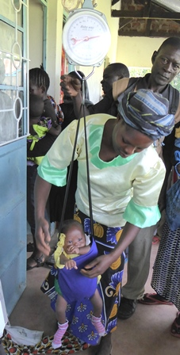
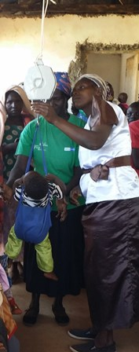
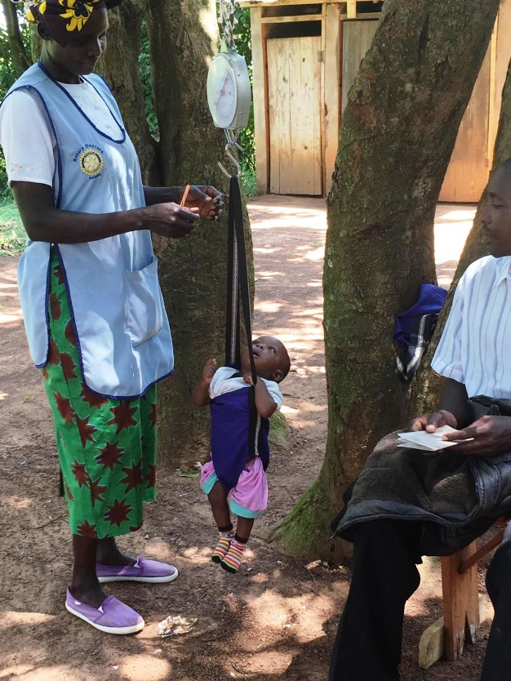
Extra näringsrikgröt
Alla barn som kommer till kliniken vägs. Dels för att se om de eventuellt är undernärda, men också för att läkaren ska kunna räkna ut medicinmängd/kilo om det behövs.

Slide 3
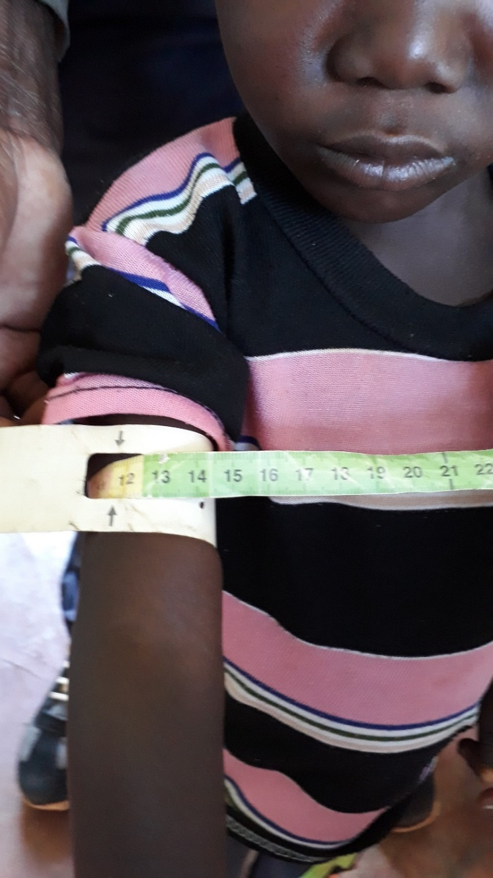
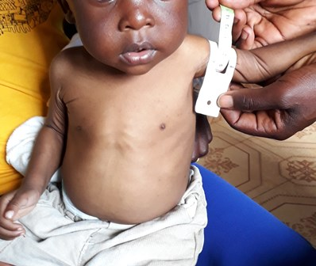
Extra näringsrikgröt
Om barn har låg vikt så kontrolleras undernäring sedan med hjälp av överarmsmått. När det är mindre än 12.5 och hamnar på gult så ska barnen ha extra gröt.
Det gröna fältet på remsan för barnet till höger syns inte för det är under fingrarna på personen som mäter omkretsen på armen.

Slide 4
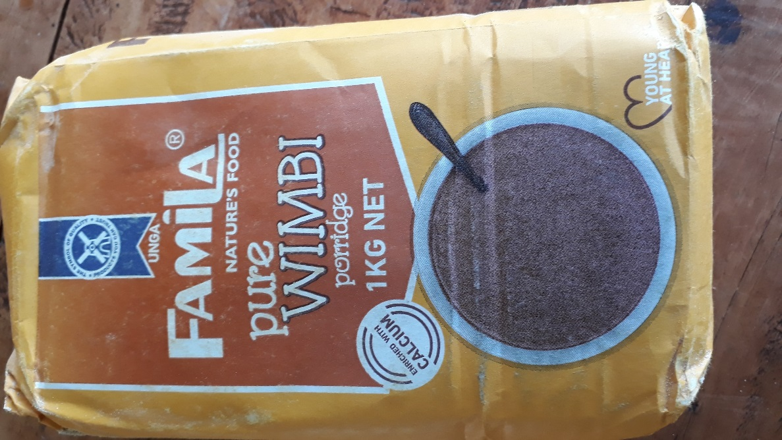
376 undernärda barn kom till Rotary Doctors kliniker under juni-september. Alla de behövde extra näringsrik gröt.
Vi hade trott att det skulle komma 360 undernärda barn.
Ett kilo näringsrik gröt kostar 12 kr, ett barn behöver 1 kg per vecka i upp till 3 månader.
Kostnaden för de 376 barnen var 45 120 kr. Genom uppropet fick vi 8 855 kr.
Mammorna som kom med barnen har också fått kunskap i nutrition.
Extra näringsrikgröt

Slide 5
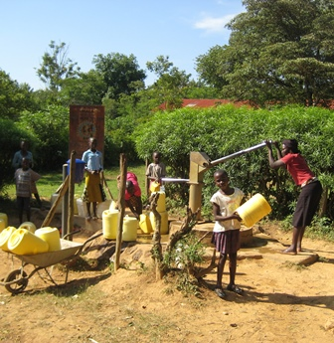
En brunn för rent vatten
Rent vatten är grundläggande för att kunna ha en bra hälsa.
För rent vatten fick vi två mindre sponsorer.
Men Falkenbergs Rotaryklubbar lovade att skänka resten av pengarna till brunnen.
Så Umala Gul Togo byn kommer att få sin brunn.
Bilden är från en annan brunn, men så här kommer det snart att se ut i Umala Gul Togo.

Slide 6
TACk igen till alla som stödjer rotary doctors!
Läs också på hemsidan, om feedback:
- https://www.rotarydoctors.se/klubbnytt/bra-att-veta-for-din-klubb/feedback-om-uppropen-under-30-ars-jubileet/
Om nya uppropet för fjärde kvartalet:
- https://www.rotarydoctors.se/klubbnytt/bra-att-veta-for-din-klubb/rotary-doctors-30-ars-jubileum/

